Slide 1




Slide 2
План вебинара
Разбор ДЗ – ключевые моменты.
Вычисление пределов:
+ рациональных функций;
+ пределы, сводящиеся к 1-му замечательному пределу;
+ пределы, сводящиеся ко 2-му замечательному пределу.

Slide 3
Задача (практическое применение теории пределов)
Быстро отсортировать результаты поиска - нужно выбрать один из 3х алгоритмов.
Время работы 1-го алгоритма O(n^2), 2-го O(n*log(n)), 3-го O(n).
Фраза «сложность алгоритма есть O(f(n))» означает, что с ростом n время работы алгоритма будет возрастать не быстрее, чем С*f(n),
где n - количество результатов поиска, в которых есть искомая строка в какой-то форме,
С – некоторая константа.

Slide 4
Задача (практическое применение теории пределов)
Ход решения – найти пределы частных.
Например lim(x-->+беск)(nlog(n)/n^2)=0
(решить этот предел можно по правилу Лопиталя или просто оценить: на бесконечности степенная функция растёт быстрее логарифма).
Значит O(n*log(n)) быстрее, чем O(n^2).
И правильный ответ - O(n*log(n)).

Slide 5
Задача (практическое применение теории пределов)
Ход решения – найти пределы частных.
Например lim(x-->+беск)(nlog(n)/n^2)=0
(решить этот предел можно по правилу Лопиталя или просто оценить: на бесконечности степенная функция растёт быстрее логарифма).
Значит O(n*log(n)) быстрее, чем O(n^2).
И правильный ответ - O(n*log(n)).
Здесь парадокс: почему не используется O(n), хотя по теории пределов он лучше О(n*log(n))?
Дело вот в чём: O(n) означает, что f(n) <= C*n, но C может быть настолько велика, что даже на имеющихся миллиардах строк выдачи С > n), а в алгоритмах O(n^2) и O(n log n) эта константа обычно порядка единиц, максимум десятков, но никак не миллиардов.

Slide 6
Задача 1
Как относятся друг к другу множество и последовательность? (в ответе использовать слова типа: часть, целое, общее, частное, родитель, дочерний субъект и т.д.)
Последовательность - отображение множества натуральных чисел: f: N →X
(Каждому натуральному числу соответствует элемент данного множества)

Slide 7

Задача 1
Последовательность – это набор элементов некоторого множества, для каждого натурального числа можно указать элемент данного множества.
(частный случай)
Если множество – это коробка с бусинами, то последовательность – нить бус.

Slide 8


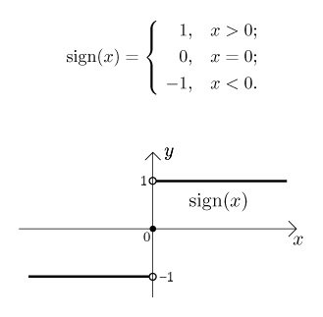
Задача 2 (1)
Исходное (ложь; sgn(0)=0):
Отрицание (+):

Slide 9

(2)
Исходное (-; теорема Ферма):
Отрицание (+):
Принадлежность множеству не меняется!!
N в обоих случаях больше 2.

Slide 10


(3)
Исходное (+):
Отрицание:

Slide 11



(4)
Исходное:
Отрицание:

Slide 12


(5)
Исходное (sin(pi/2)=0;ложь):
Отрицание (+):

Slide 13

(6)
Исходное (+):
Отрицание:
Принадлежность множеству не меняется!!
ε в обоих случаях положительно.

Slide 14


(7)
Исходное (+):
Отрицание:

Slide 15
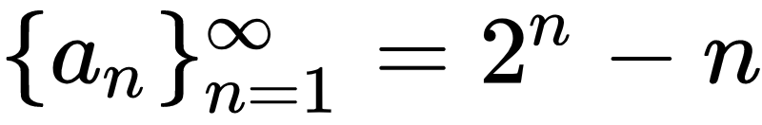
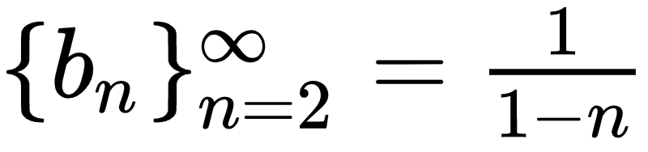
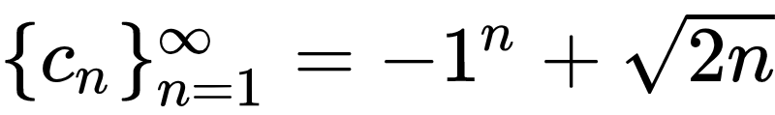
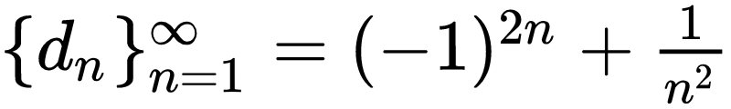
Задание
Даны 4 последовательности.
Необходимо:
1) исследовать их на монотонность;
2) исследовать на ограниченность;
3) найти пятый по счету член.

Slide 16
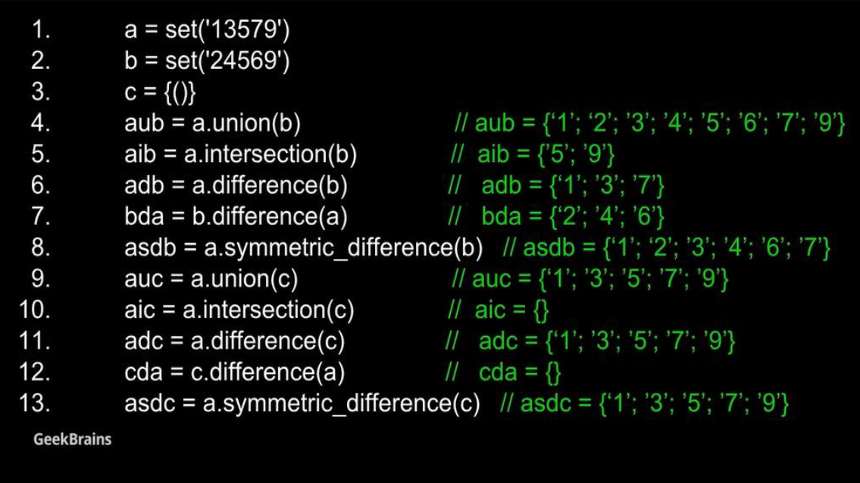
Множества, №1

Slide 17
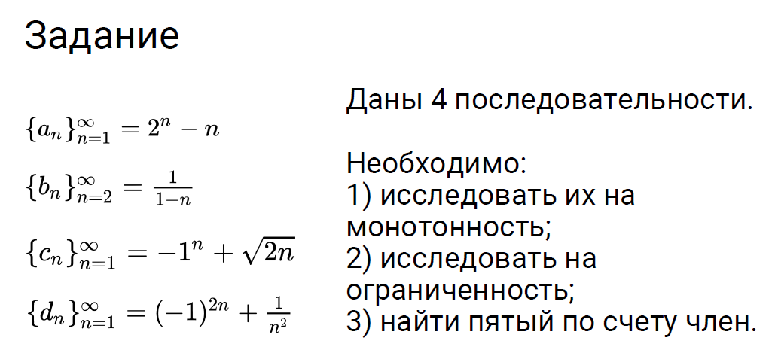
a(n+1) – a(n) = 2^(n+1) - (n+1) – (2^n – n) = 2^(n+1) – n – 1 – 2^n + n = 2*2^n – 2^n – 1 = 2^n – 1 > 0 (для всех натуральных n)

Slide 18

а12 = а1 + 11(а(n+1)-a(n)) = 128+11*6=194.

Slide 19
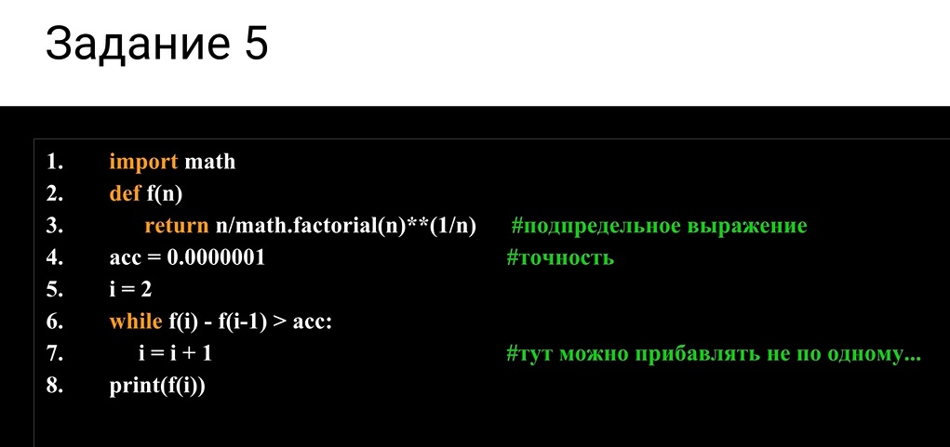

Slide 20
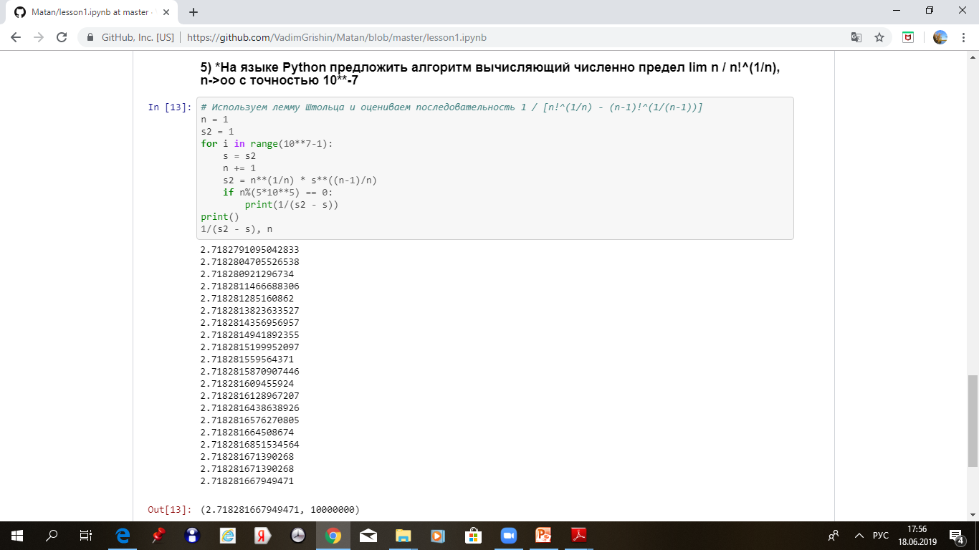
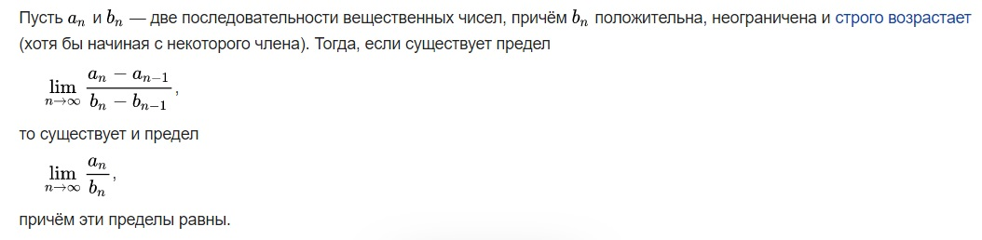
Задание 5
Теорема Штольца
Пусть a_{n} и b_{n} - две последовательности вещественных чисел, причём b_{n} положительна, не ограничена и строго возрастает (хотя бы начиная с некоторого члена). Тогда, если существует предел

Slide 21
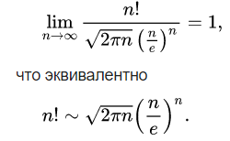
Формула Стирлинга

Slide 22
ГРАФИК – для иллюстрации
Число е: https://ru.wikipedia.org/wiki/E_(%D1%87%D0%B8%D1%81%D0%BB%D0%BE)

Slide 23
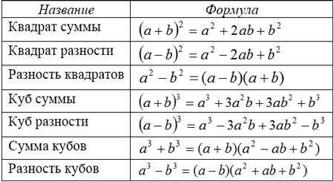
Полезные формулы
x1, x2 – корни уравнения ax ² + bx+ c = 0
Формулы сокращённого умножения:
ax ² + bx+ c = a ( x – x₁ ) ( x – x₂ )

Slide 24
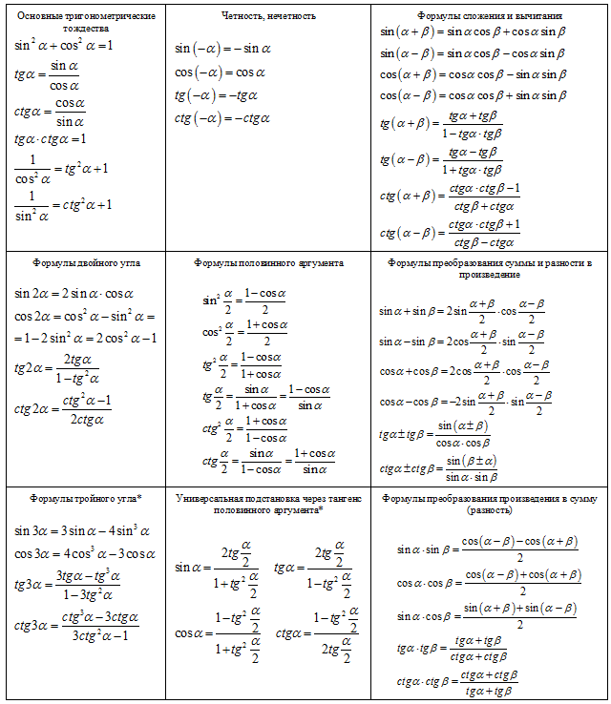

Slide 25
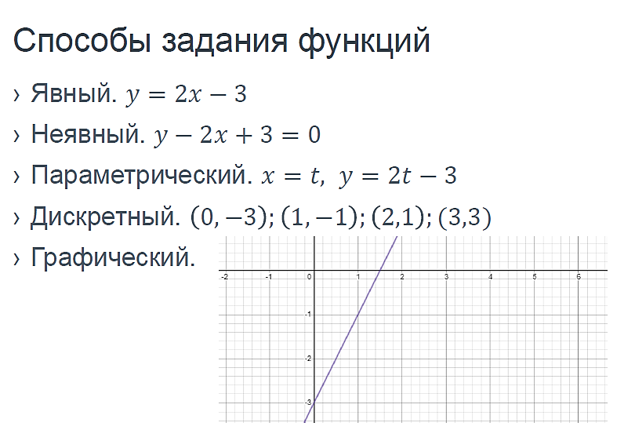

Slide 26
Нахождение предела функции: начало
Подставляем в функцию значение, к которому стремится «икс»;
Устанавливаем вид неопределённости.

Slide 27
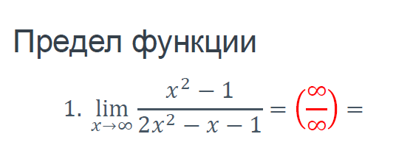

Slide 28
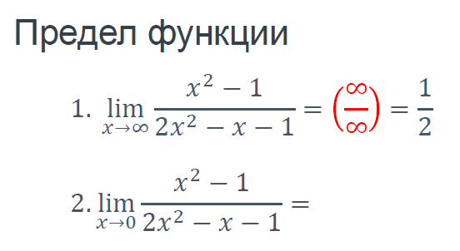
Разделить на «икс в старшей степени»

Slide 29
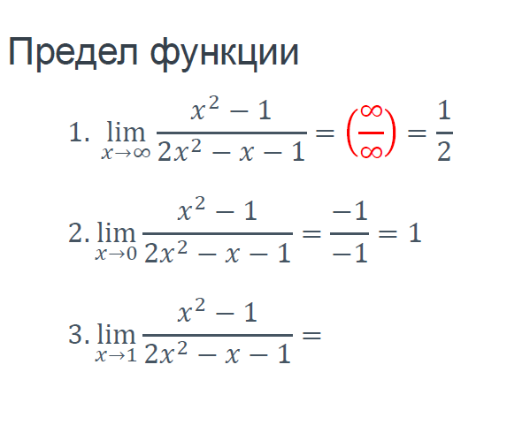

Slide 30
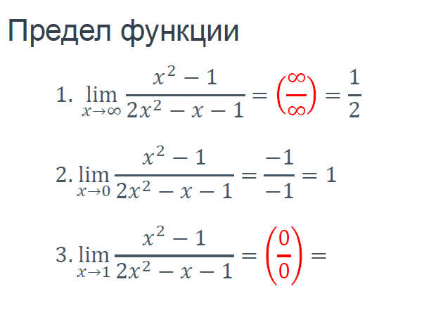

Slide 31
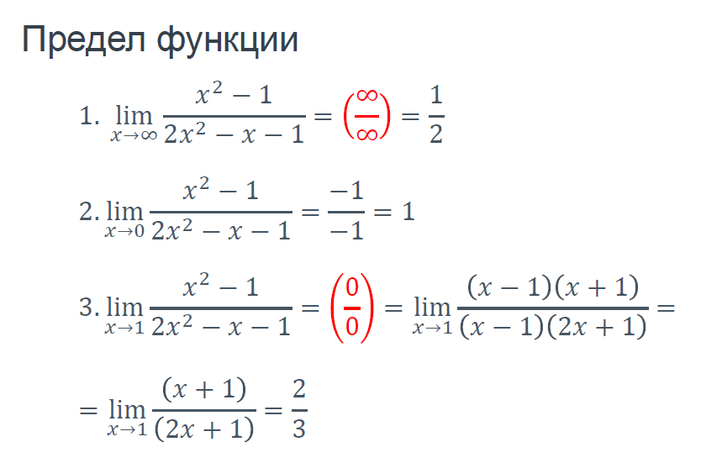
Разложить на множители

Slide 32
Разложить на множители
ax^2+bx+c=0
x1, x2 – корни,
Тогда ax^2+bx+c = a(x-x1)(x-x2)

Slide 33
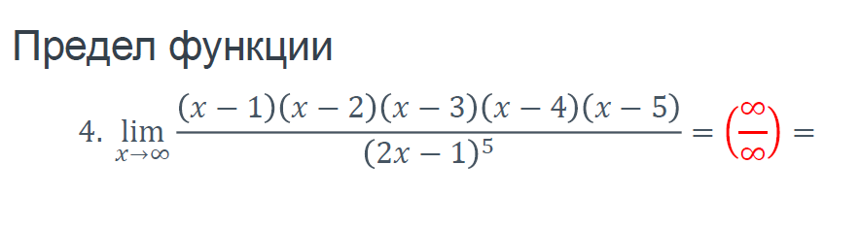

Slide 34
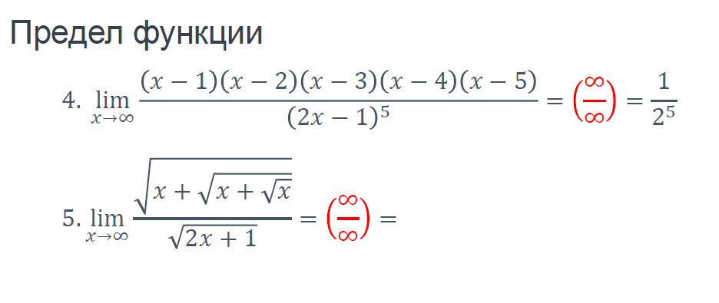
Разделить на «икс в старшей степени»

Slide 35
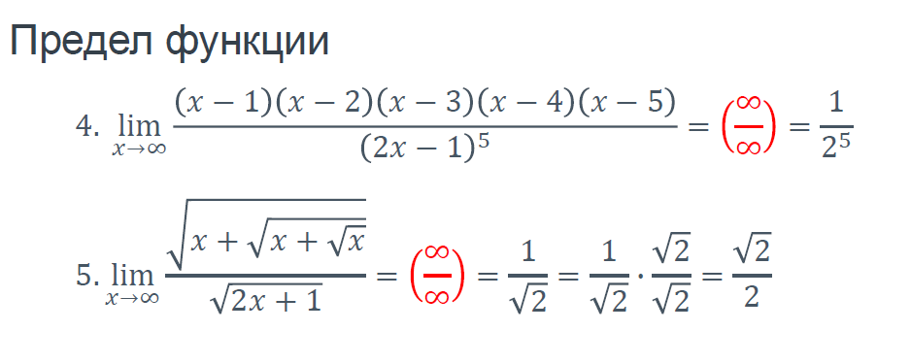

Slide 36
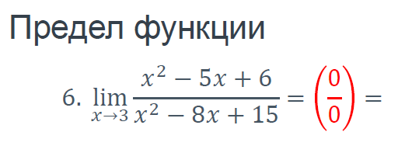

Slide 37
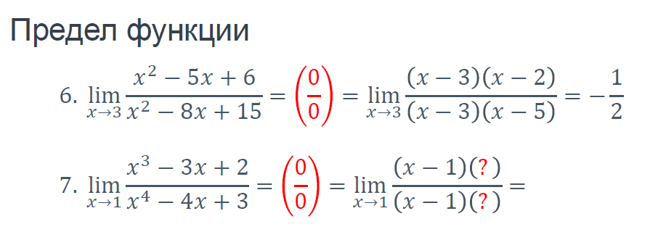
Разложить на множители
ax ² + bx+ c = a ( x – x₁ ) ( x – x₂ )
Поделить столбиком

Slide 38
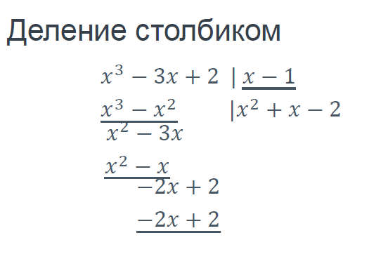

Slide 40
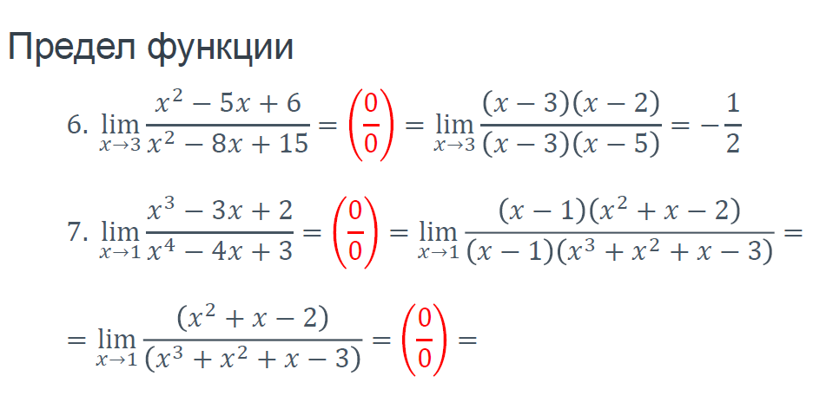

Slide 41
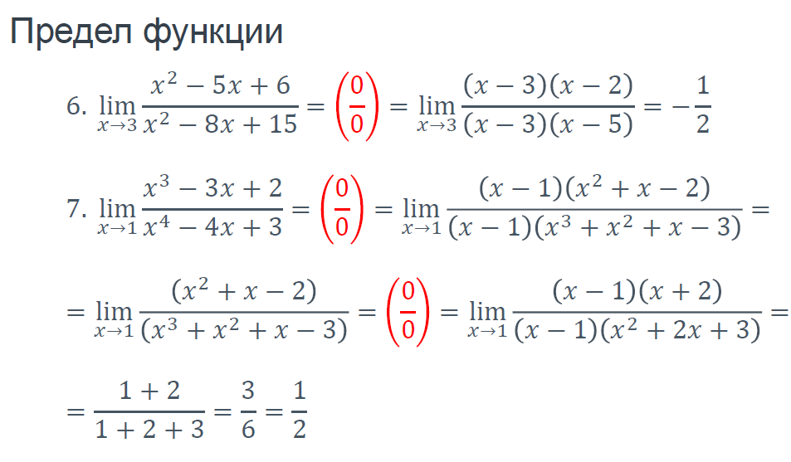

Slide 42
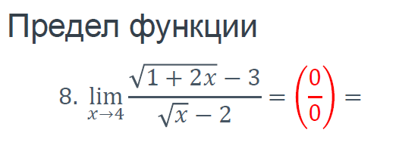

Slide 43
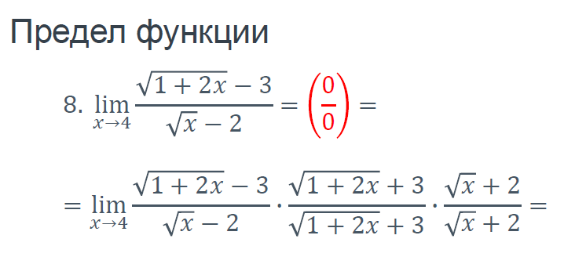
Умножить на сопряжённый множитель

Slide 44
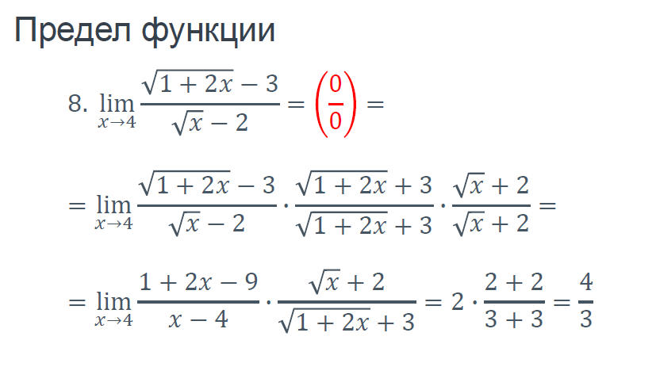

Slide 45
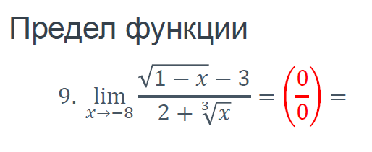

Slide 46

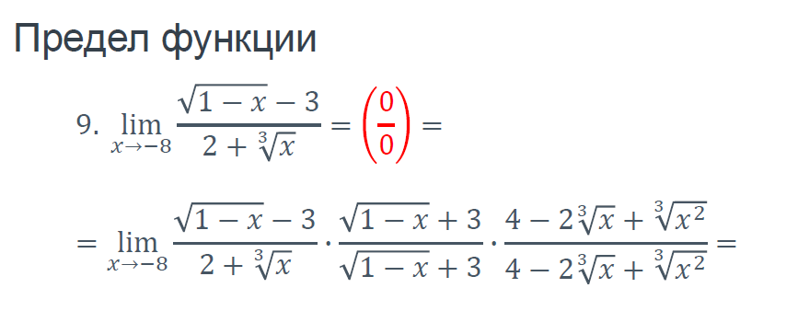

Slide 47
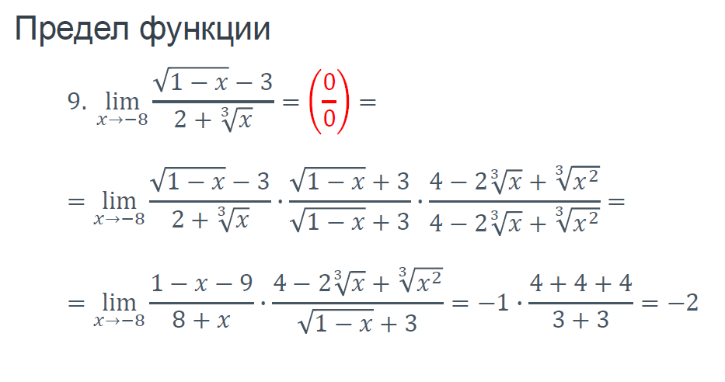

Slide 48
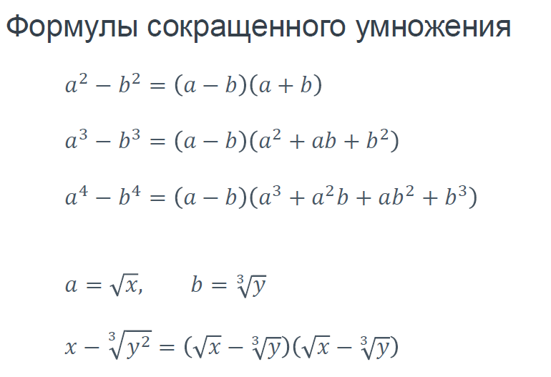

Slide 49
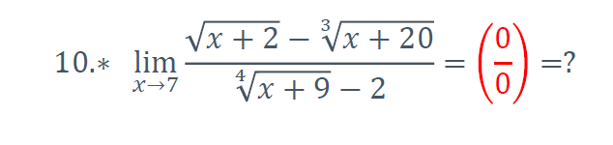

Slide 50
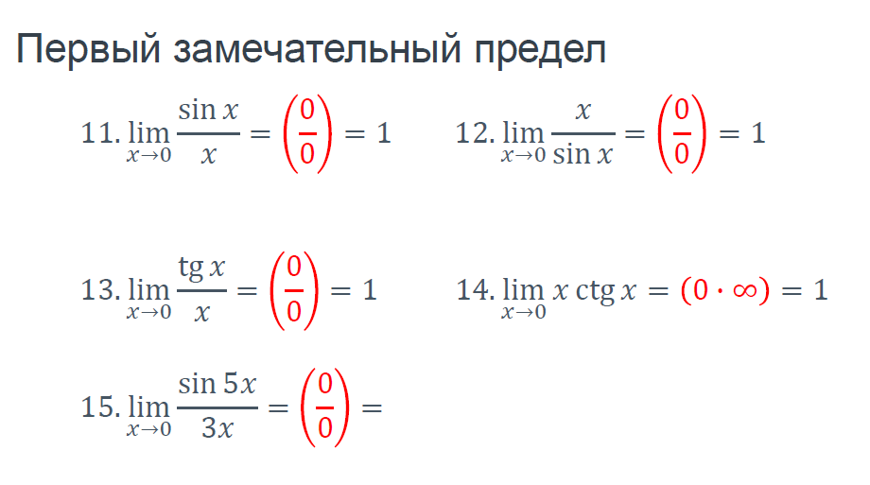

Slide 51
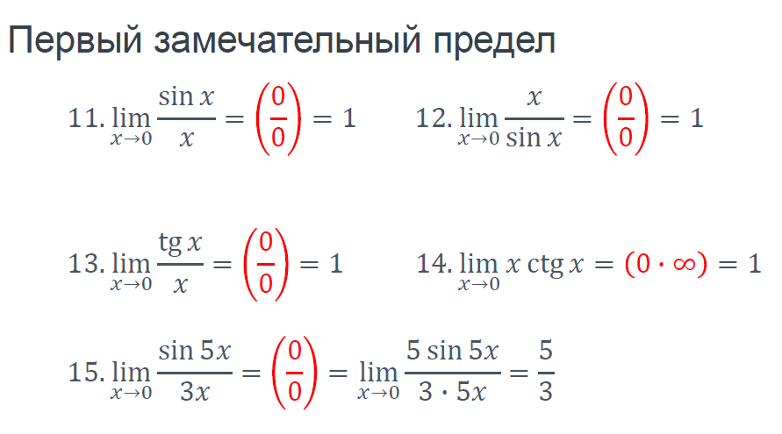

Slide 52
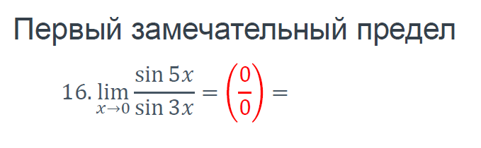

Slide 53
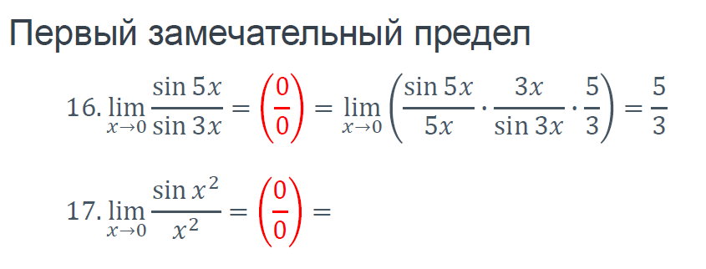

Slide 54
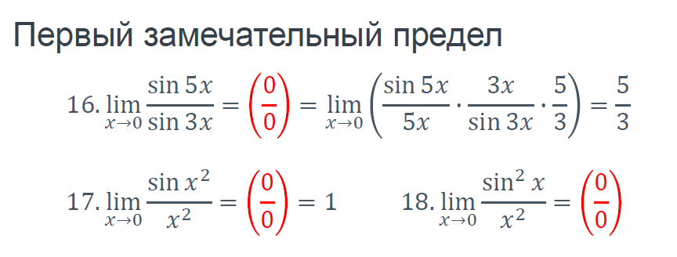

Slide 55
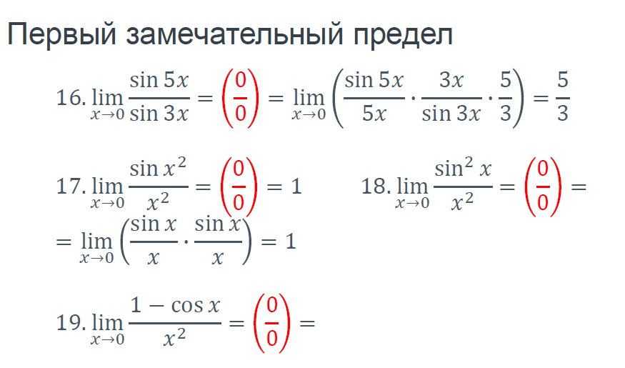

Slide 56
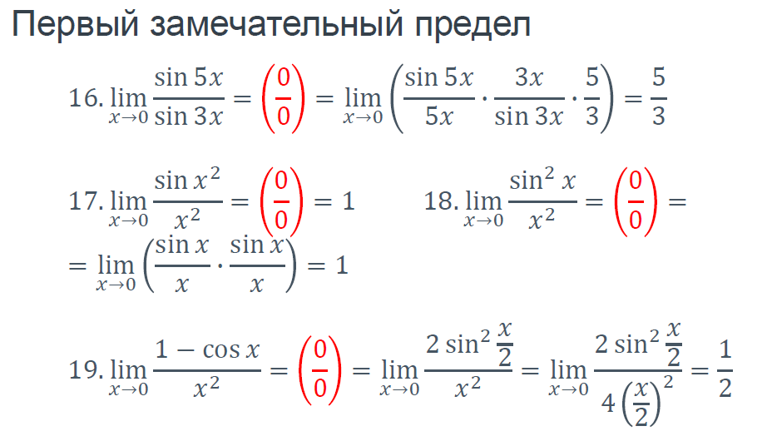

Slide 57
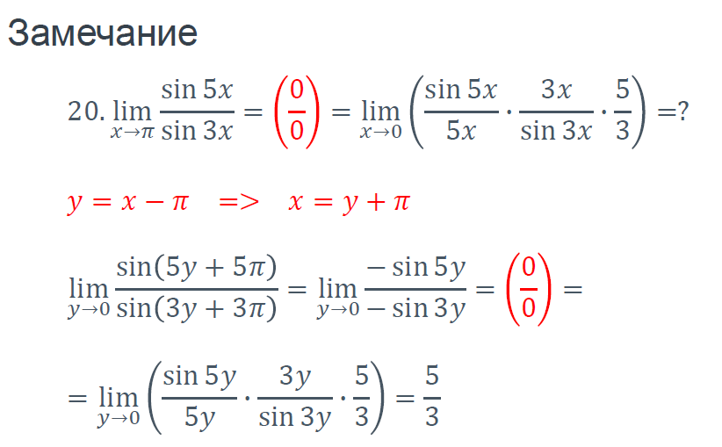
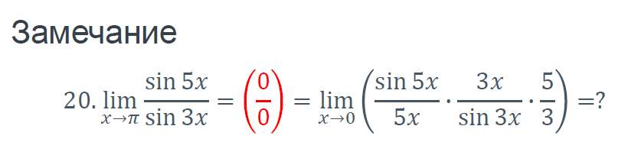

Slide 58
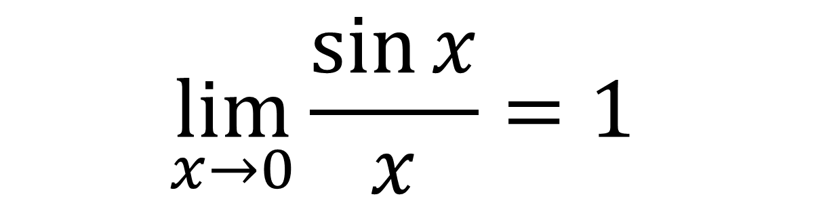
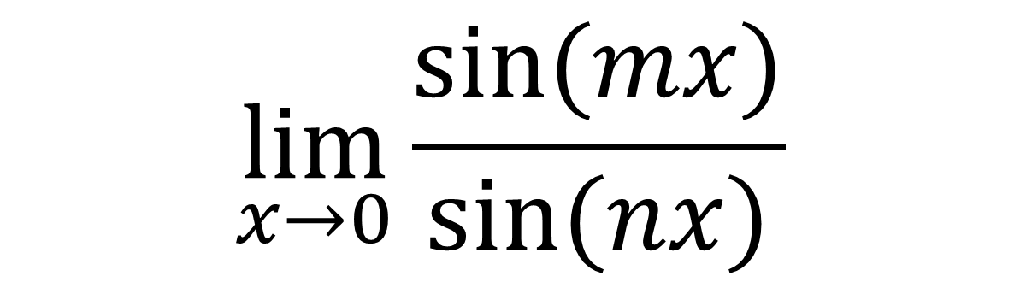
$$\lim_{x→0}{\frac{sin⁡(mx)}{sin(nx)}}$$
$$\lim_{x→0}{\frac{sin⁡x}{x}}=1$$
Первый замечательный предел

Slide 59
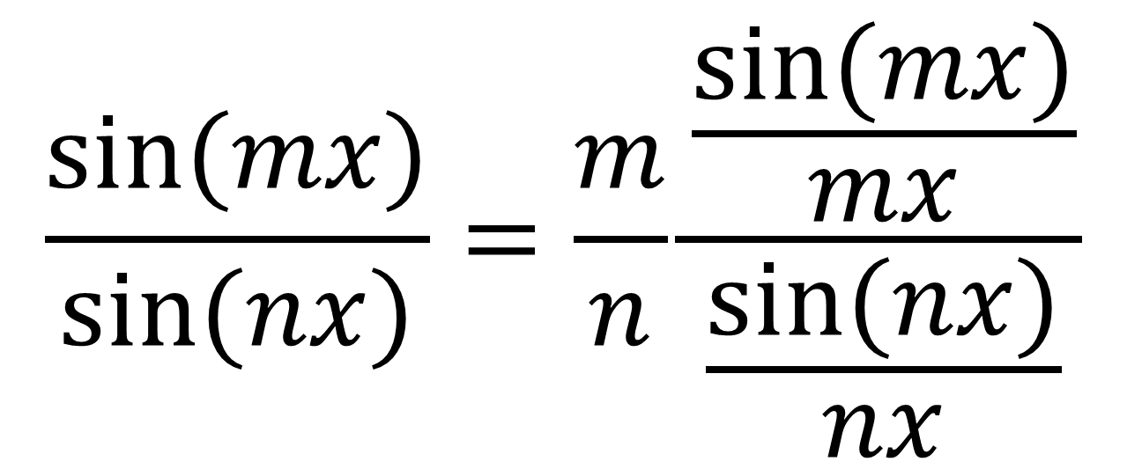
$$\frac{sin⁡(mx)}{sin⁡(nx)}=\frac{m}{n}\frac{\frac{sin⁡(mx)}{mx}}{\frac{sin⁡(nx)}{nx}}$$

Slide 60
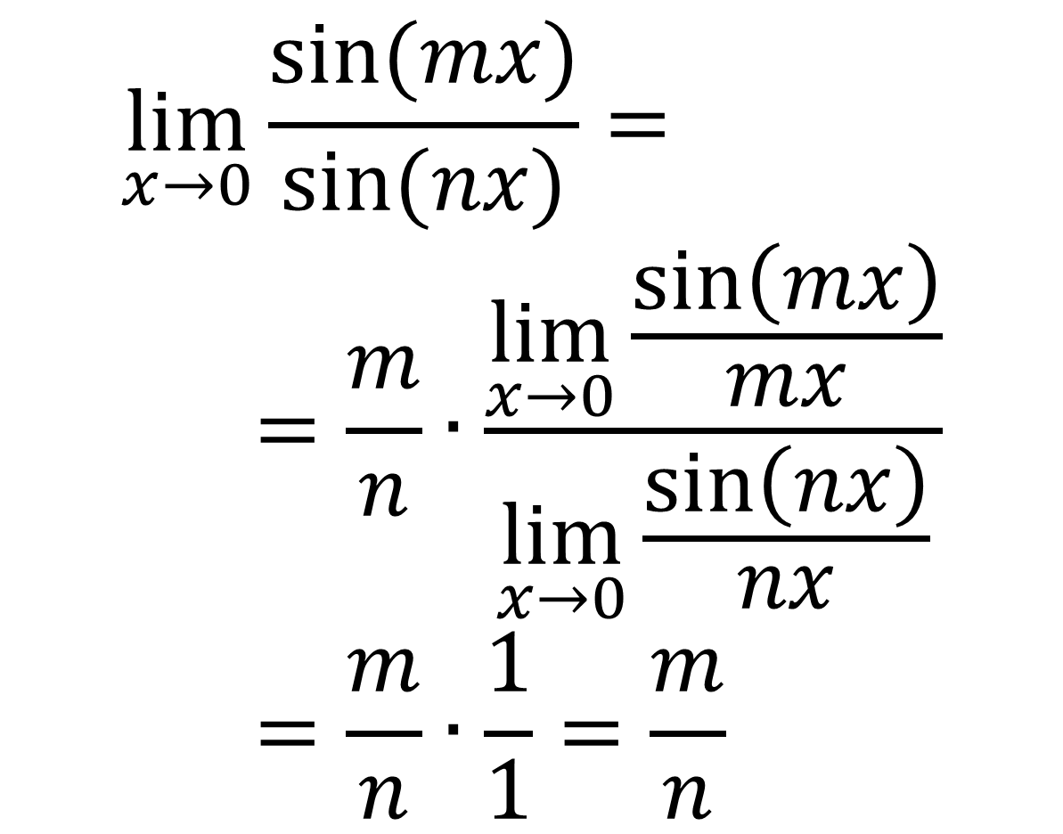
$$\lim_{x→0}{\frac{sin⁡(mx)}{sin(nx)}}==\frac{m}{n}∙\frac{\lim_{x→0}{\frac{\sin\left(mx\right)}{mx}}}{\lim_{x→0}{\frac{\sin\left(nx\right)}{nx}}}=\frac{m}{n}∙\frac{1}{1}=\frac{m}{n}$$

Slide 61
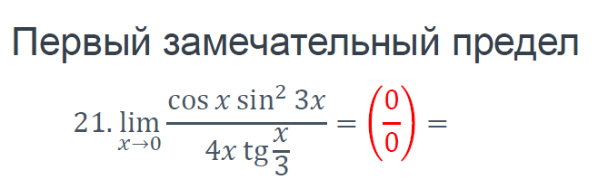

Slide 62
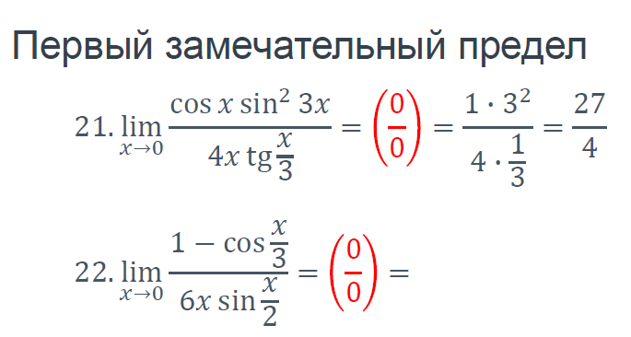

Slide 63


Slide 64


Slide 65


Slide 66


Slide 67


Slide 68


Slide 69


Slide 70


Slide 71


Slide 72


Slide 73


Slide 74


Slide 75


Slide 76


Slide 77


Slide 78


Slide 79
Спасибо за внимание!

